Slide 1
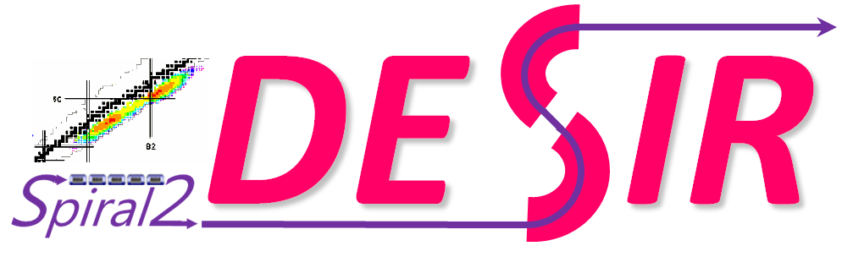
Avancement projet
Réunion EAP
09 octobre 2025

Slide 2
Evolution générale du projet
Autorisations administratives :
Dossier de DMES en cours de vérification DIR INB
Dépôt reporté pour intégration réorganisation SSRE
Bâtiment :
Réception le 19 septembre (émission réserves)
Livraison le 31 oct. 2025 après levées de réserves
Procédés faisceau / expérimental
Préparation installation des procédés -> nov. 25
Enclenchement de la prestation de câblage avant la fin de l’année
Procédé sûreté/sécurité
Avancement très lent car priorité RH communes sur réception, mise en exploitation bâtiment et autres activités GANIL
Planning
Tenu mais au prix de l’externalisation de nombreuses activités (impact budgétaire)
Risque d’une importante dégradation de cette tenue dès la fin de l’année pour les programmes installation des procédés et d’autorisations administrative par défaut RH
Budget
Plusieurs négociations autour du bâtiment afin de réduire a maxima le prévisionnel de réclamations
Consolidation du budget requis terminaison sur base d’évolution des marchés actuels : seconde révision budgétaire à hauteur de 2M€
Organisation
Application très progressive des recommandations de la revue de moyen 2025 en raison du travail considérable que cela nécessite dans le contexte
Création d’un « project office » (direction de projet étendue au nouveau coordonnateur technique du projet et au responsable sécurité nucléaire)
Planning chargé construit sur les 3 années à venir

Slide 3
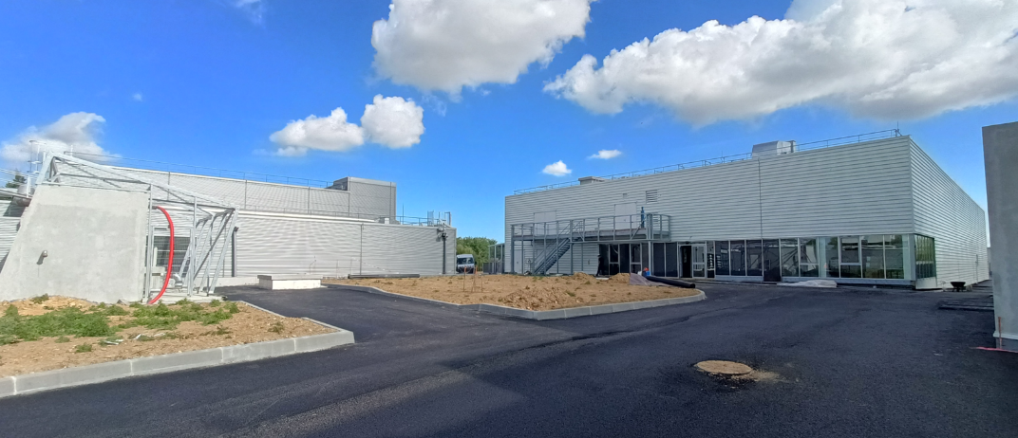
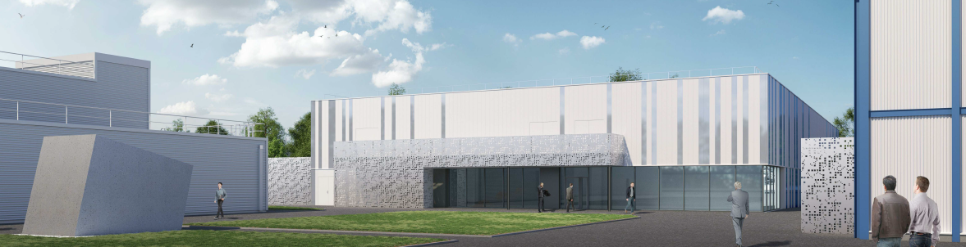
Situation chantier bâtiment
… à 3 semaines de la livraison
Un bardage horizontal moins élégant et un plaquage décoratif « vallée de stabilité » encore absent mais…
… une réalité !
Vue du chantier au 9 septembre 2025
Prise de vue du 9 septembre 2025
Vue architecturale concours MOE le 5 avril 2018
Projet architecturale de 2018

Slide 4
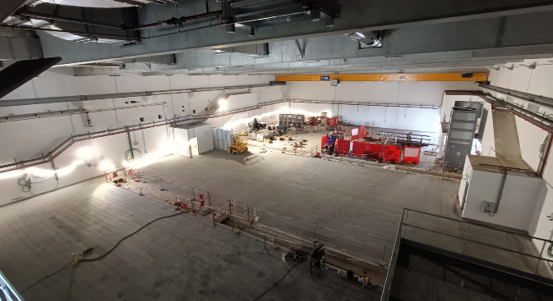
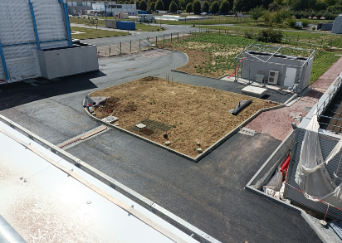
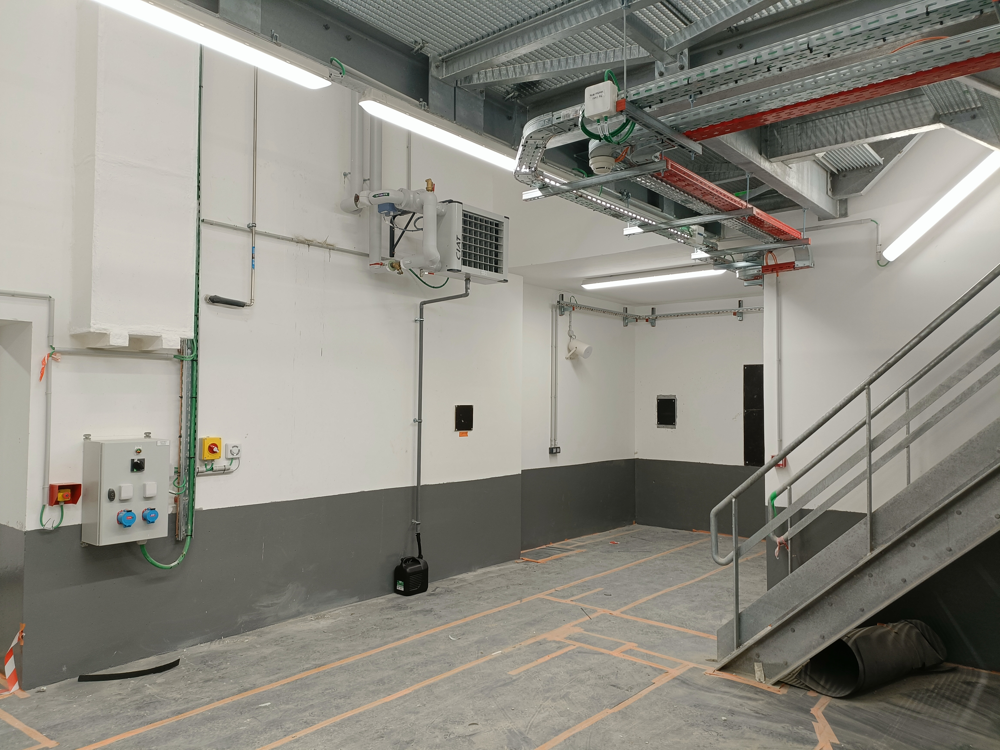
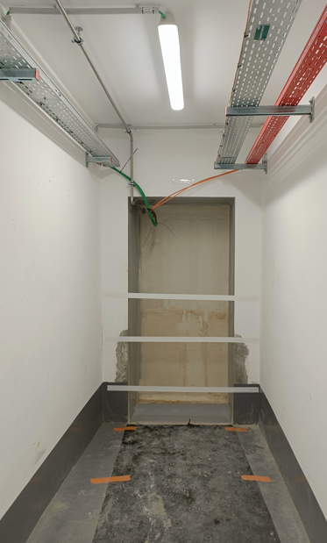
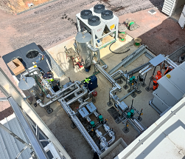
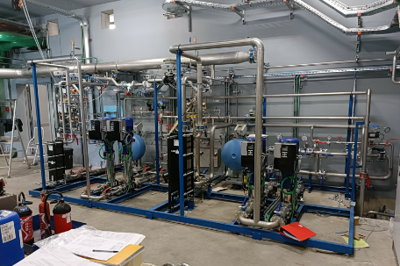
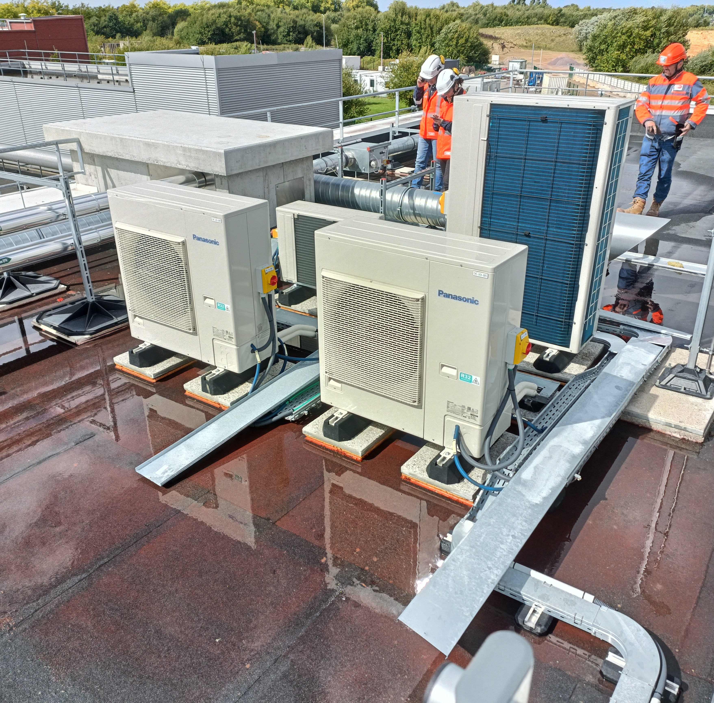
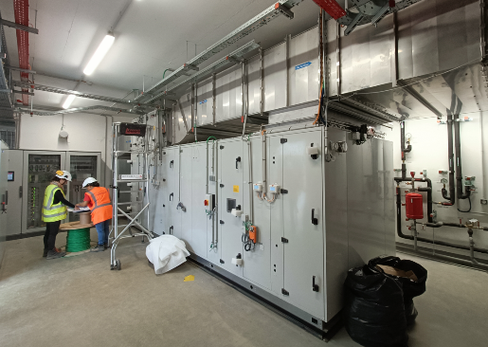
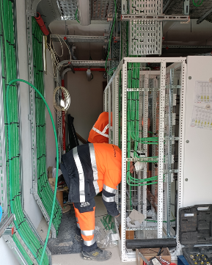
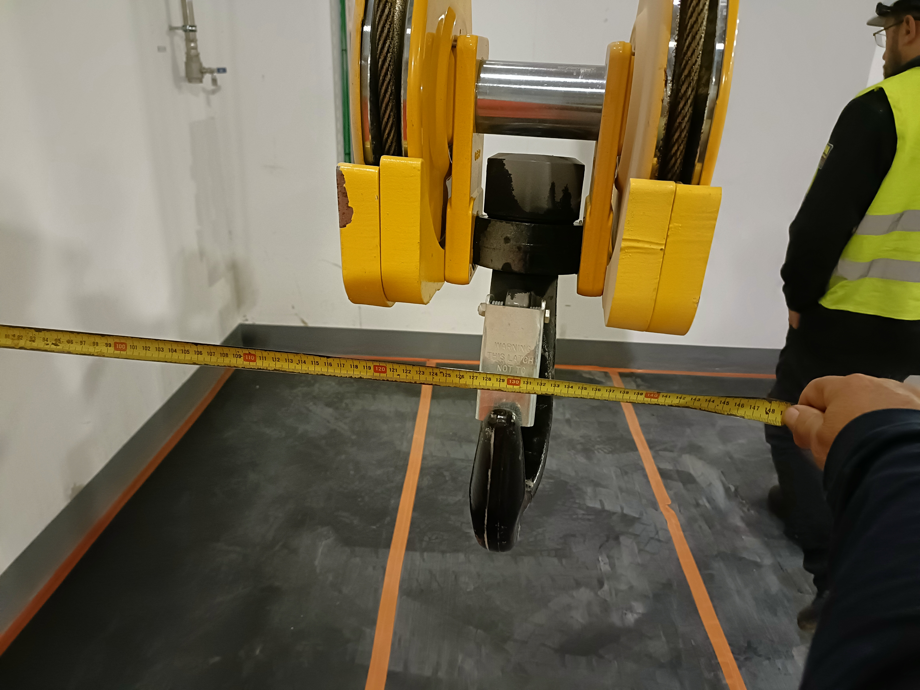
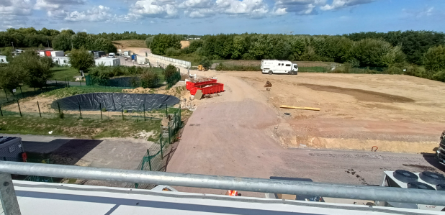
Situation chantier bâtiment
Un vaste hall d’expérience, mais aussi…
… des voies de circulation, des équipements spéciaux, des systèmes de réfrigération, une ventilation nucléaire, des locaux électriques et un nouvel espace de travail à exploiter sous peu et… des contrôles

Slide 5
Développement des procédés DESIR
Procédé faisceau (PRO-F)
  Lignes de transport faisceau
  Synthèse des « manquants » et préparation du chantier procédé (IJCLab – GANIL)
  Etude zone HT (jonction très basse énergie)
  Système de purification :
  Assemblage du RFQ1P (LPCC)
  Modification des pôles rapportés dipôles HRS (LP2IB) pour correction ordre 2 puis tests
  Système de conformation faisceau
  Etude d’intégration du GPIB dans le hall (LP2IB) et convergence sur son système de pilotage
  Conception en cours de la station d’identification
  Système de production de faisceaux stables
  Organisation étude/ développement ECR1+ (GANIL)
  Lignes de transport sous haute tension
  Revue de conception de la structure technique imposée et des lignes et CC/autom intégrés (Tous laboratoires)
Procédé expérimental (PRO-E)
PIPERADE : Reprise de l’étude d’intégration dans la plateforme HT définitive et de la chambre de détection aval permettant l’exploitation du piège.
MORA : Poursuite des expériences (et de sa qualification technique) à Jyväskylä. Résultats très satisfaisants sur la détermination du degré de polarisation via mesure d’asymétrie. Tests connexes sur IGISOL sur la purification des faisceaux (en vue de développer un spectromètre temps de vol adapté aux besoins de DESIR). En parallèle, assemblage des composants du RFQLT au LPCC
MLLTrap : Fiabilisation du système de récupération de l’hélium vaporisé (importante source d’économie des coûts d’exploitation pour ce type de piège).
Autres dispositifs : Déploiements de différents projets pour l’avenir de DESIR (cf. EAP DESIR/S³LEB)

Slide 6
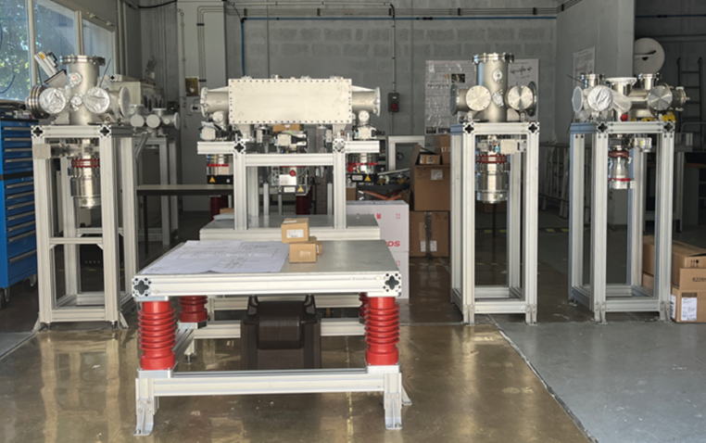
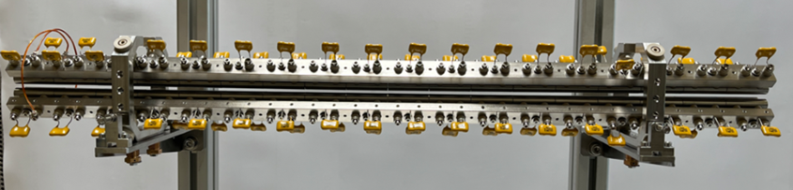
Développement du RFQ1P (SHIRaC)
Design et construction au LPC Caen
Préparation des faisceaux injectés dans le HRS
Design largement inspiré par RFQ SPES/Legnaro
construit aussi par LPC Caen

Slide 7
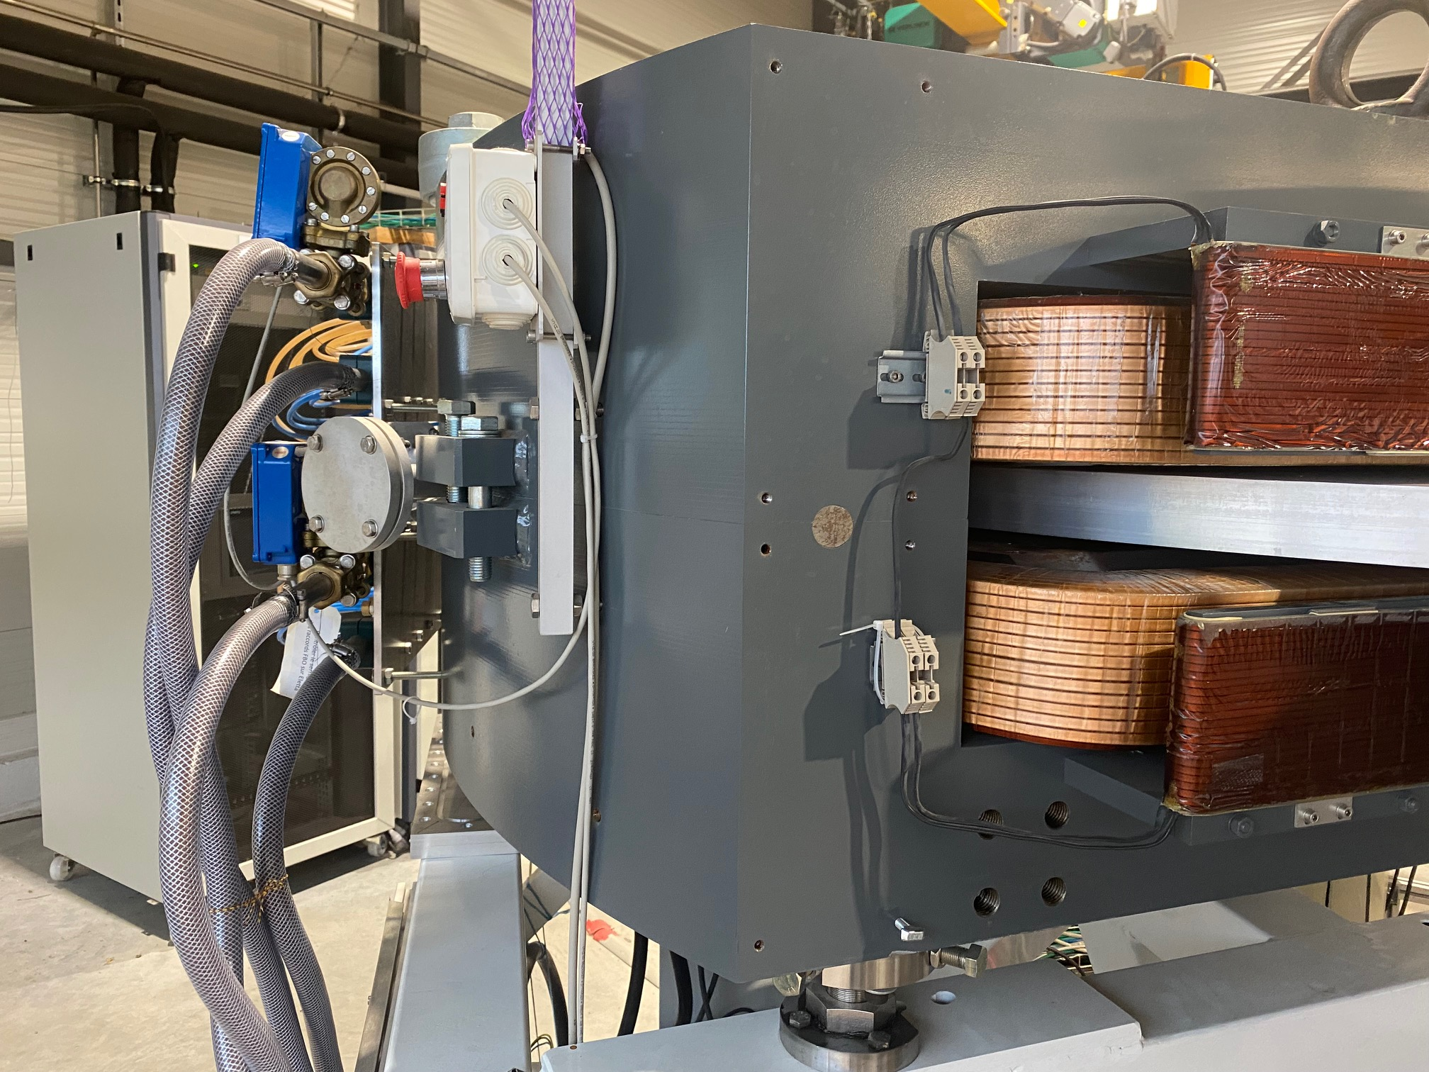
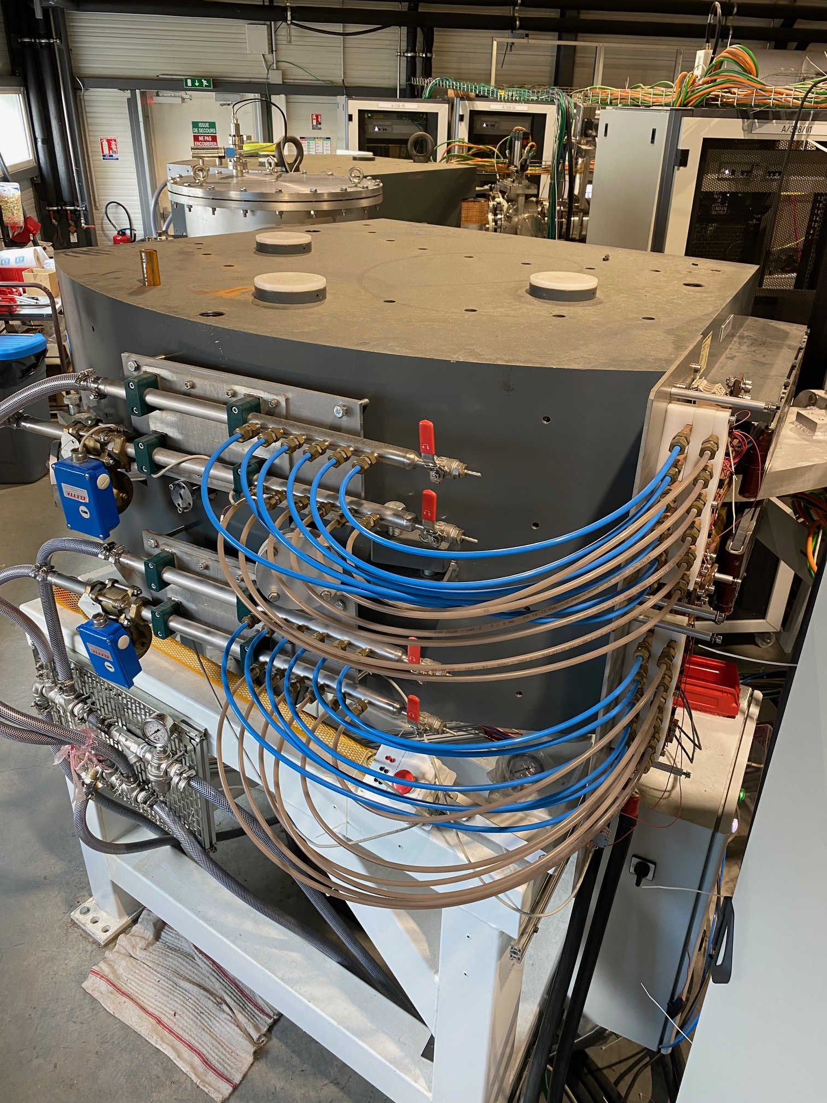
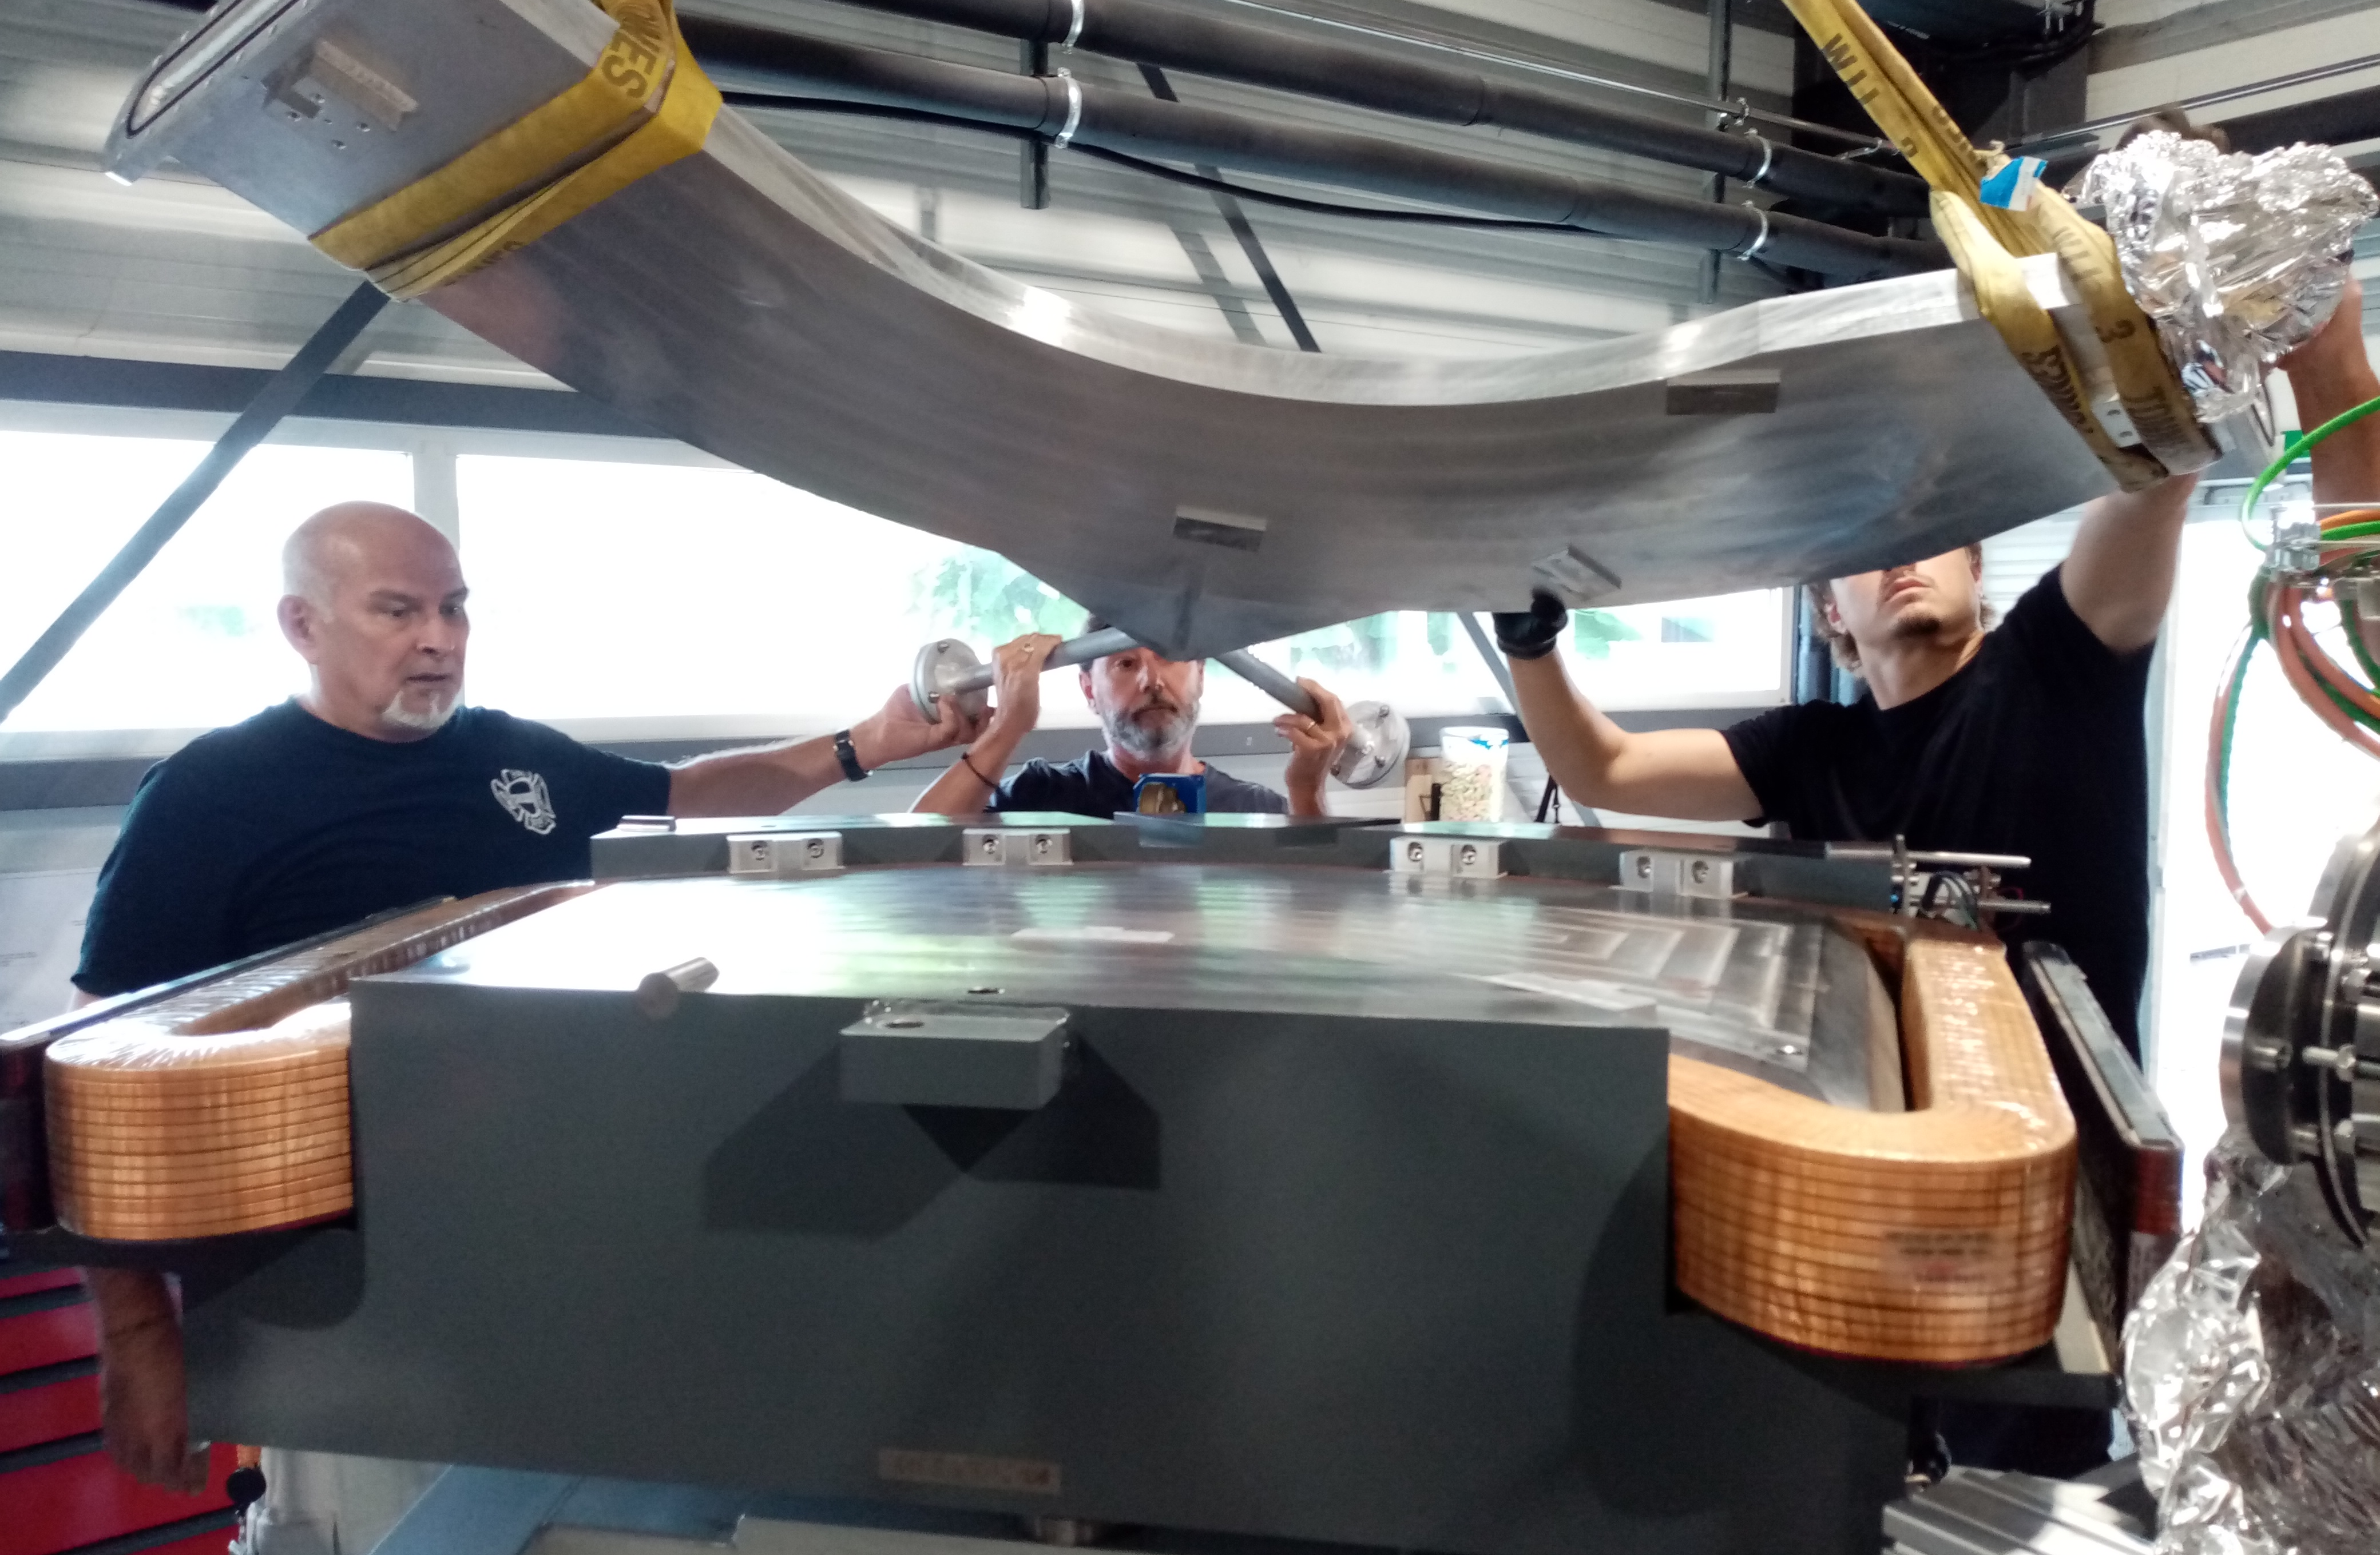
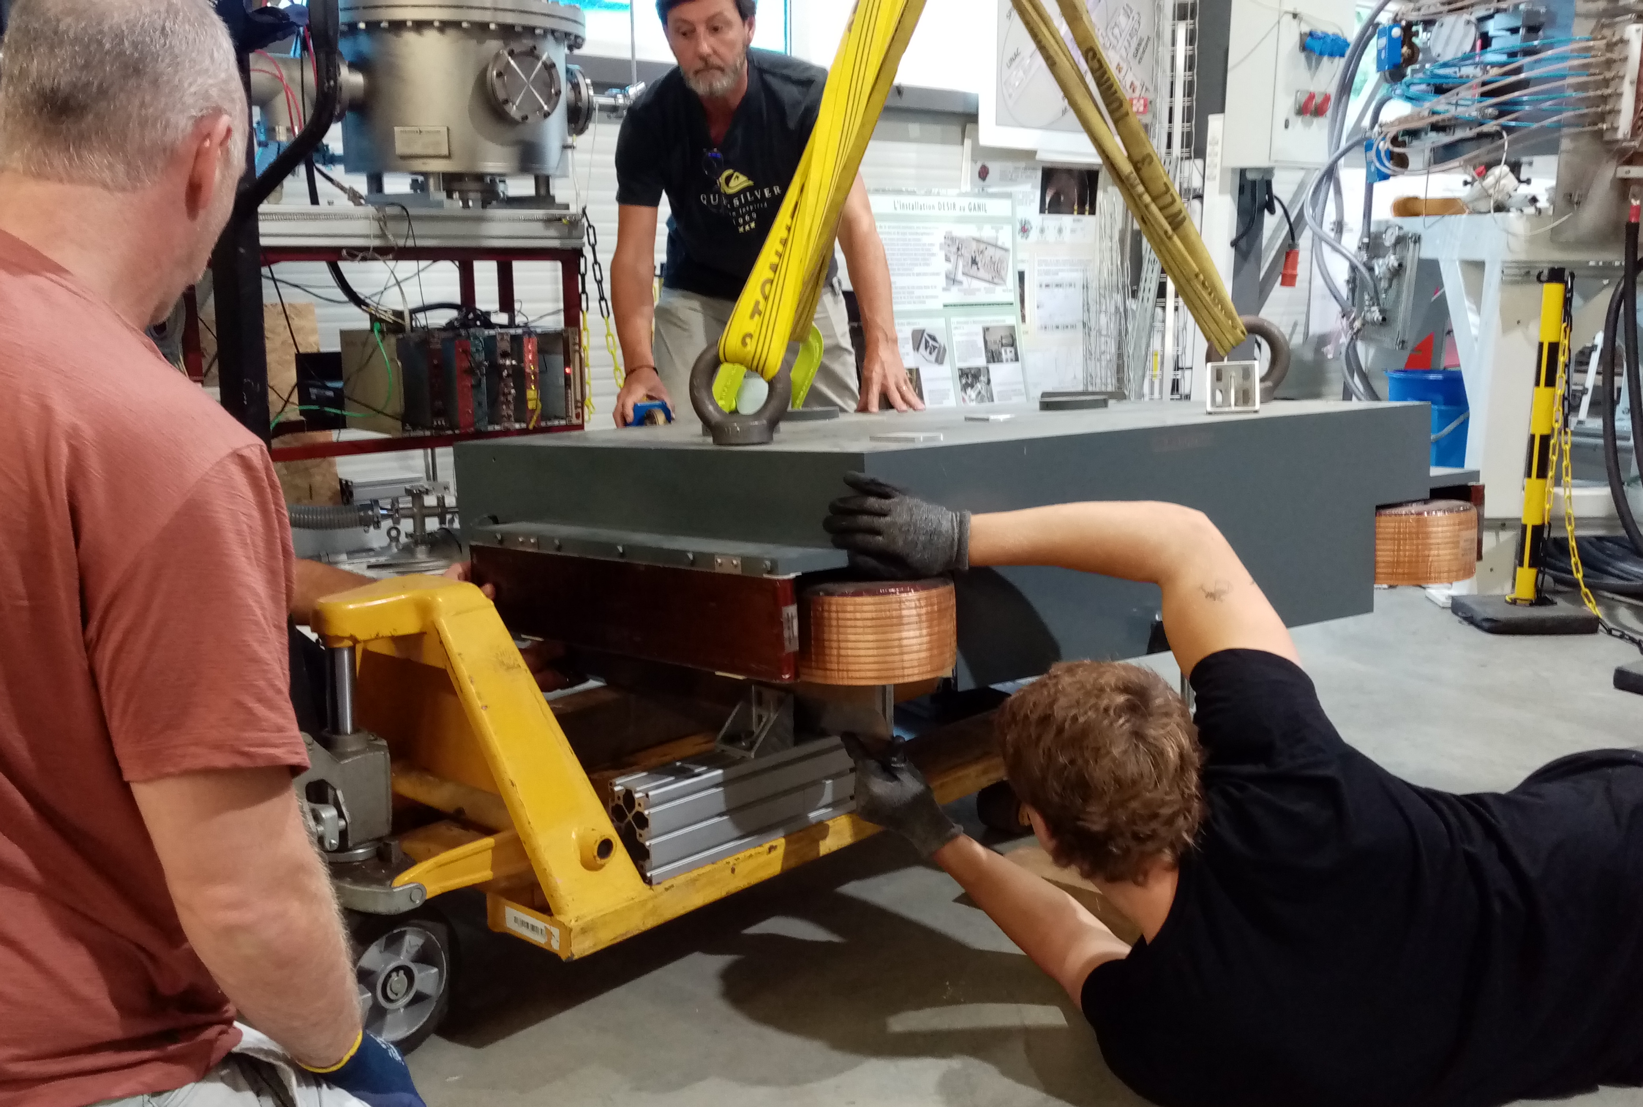
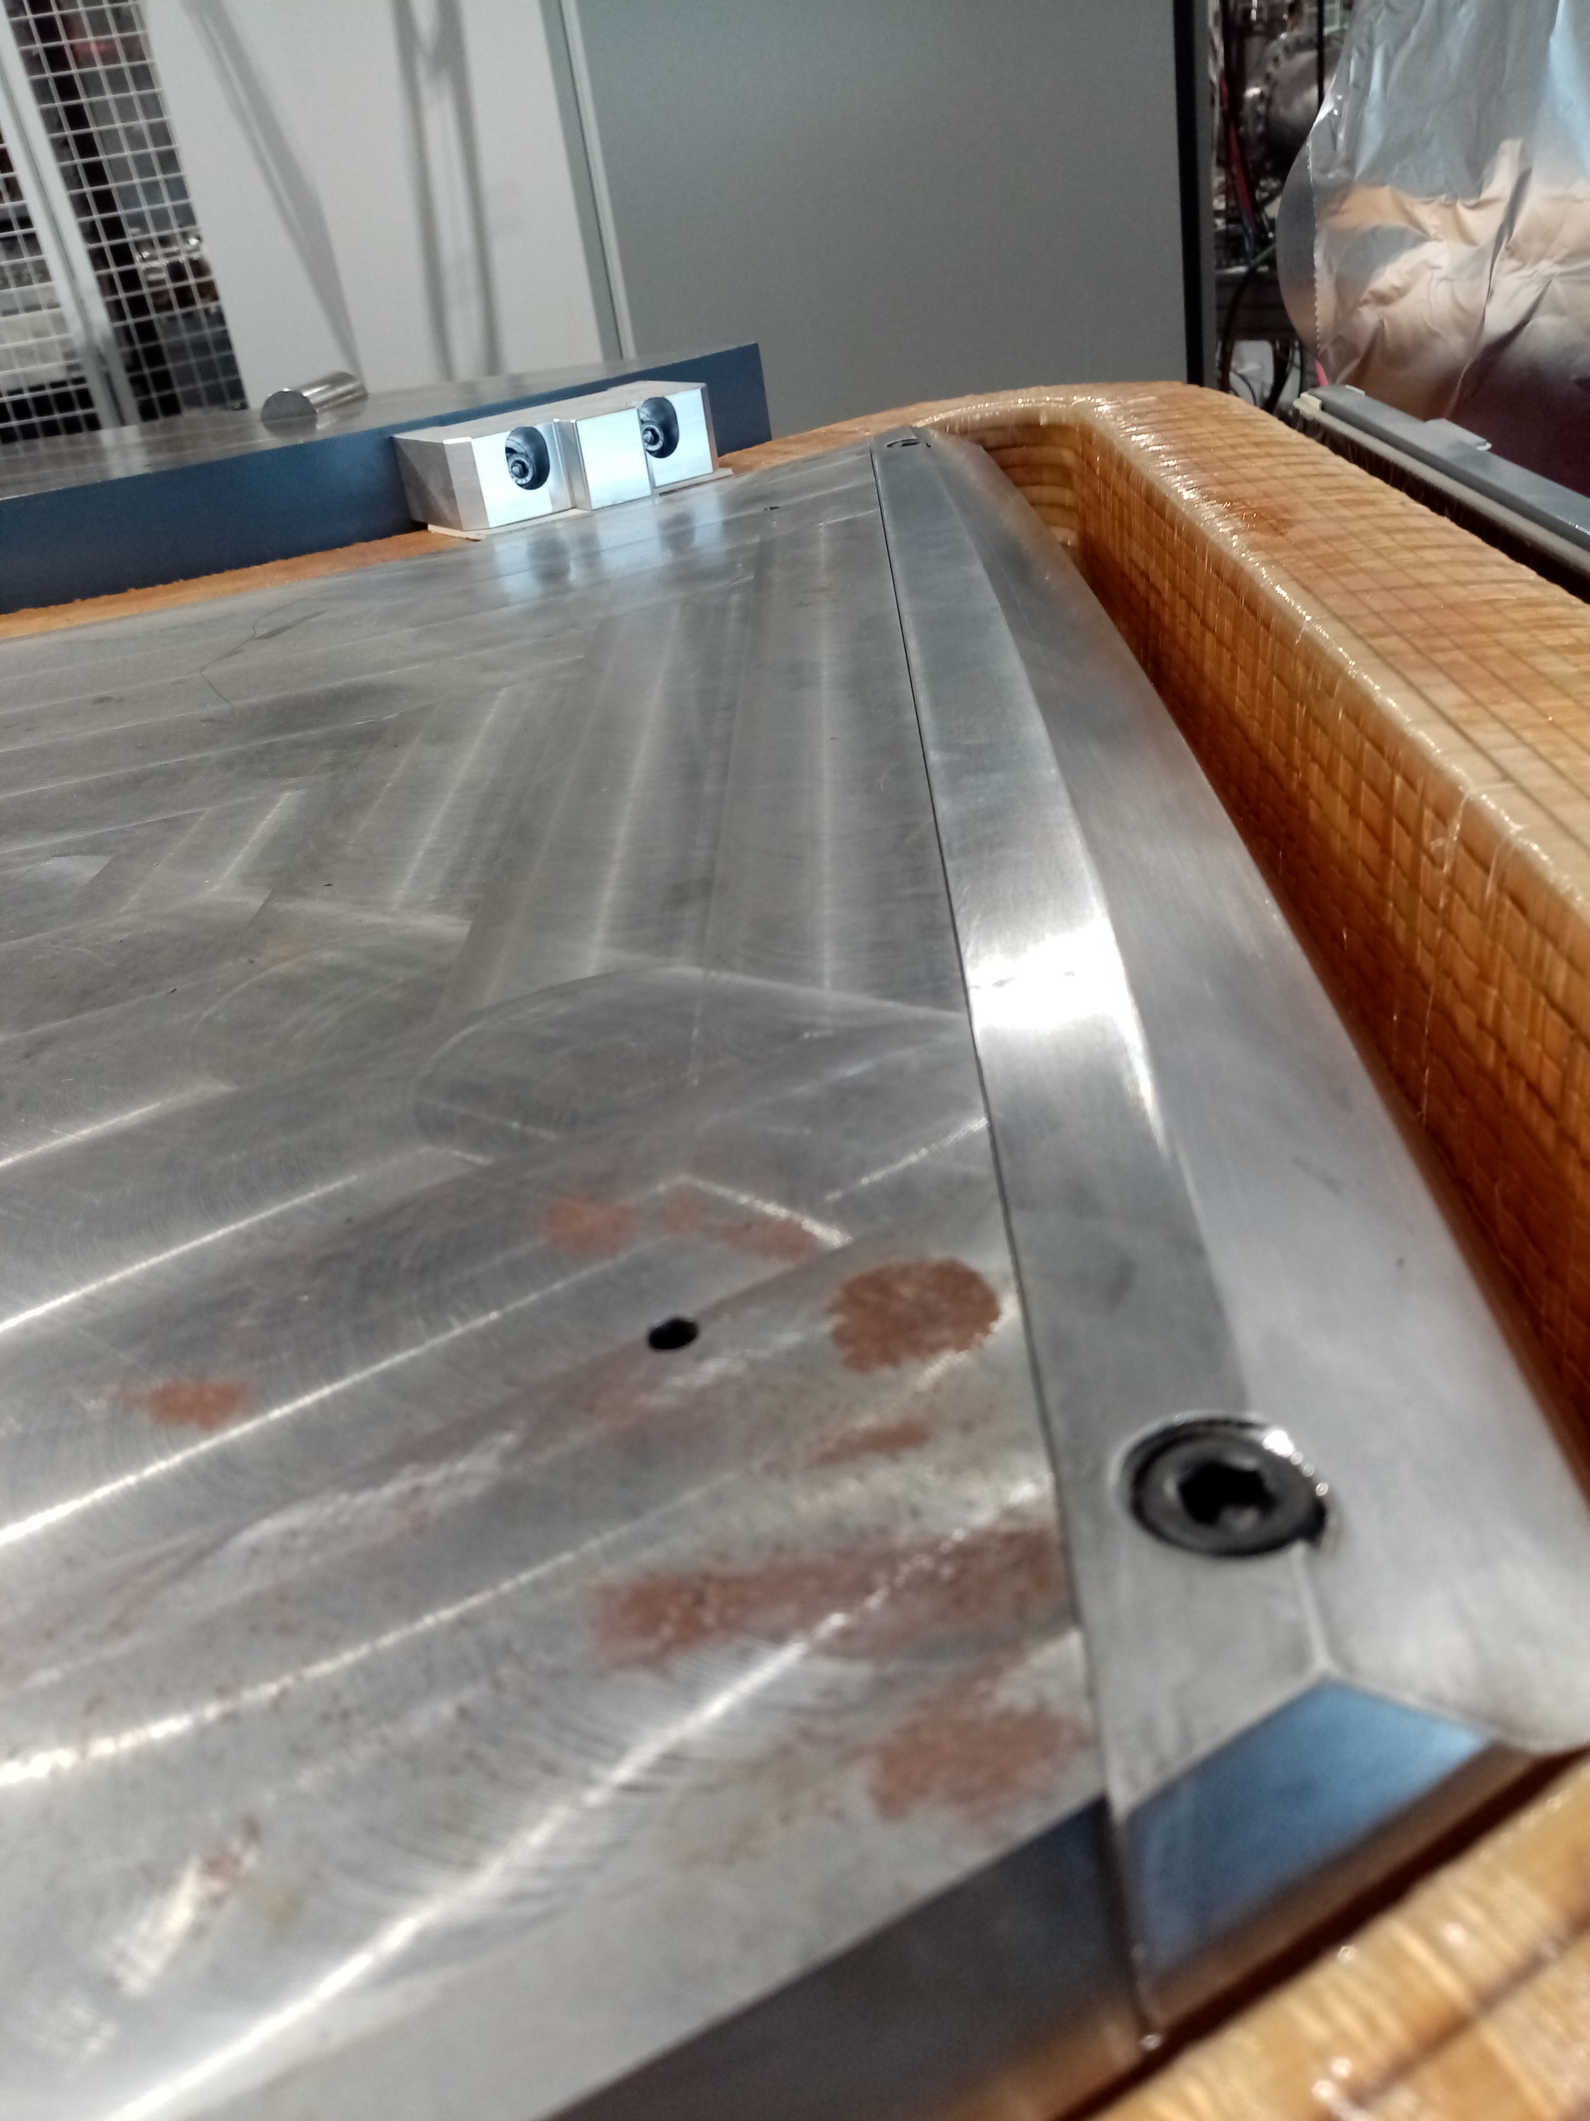
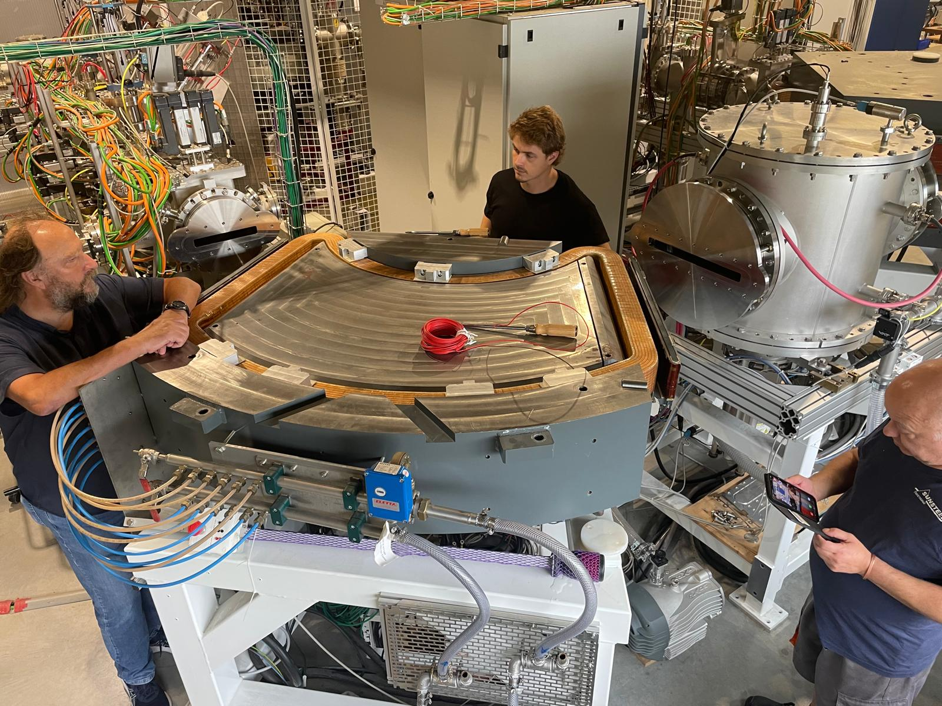
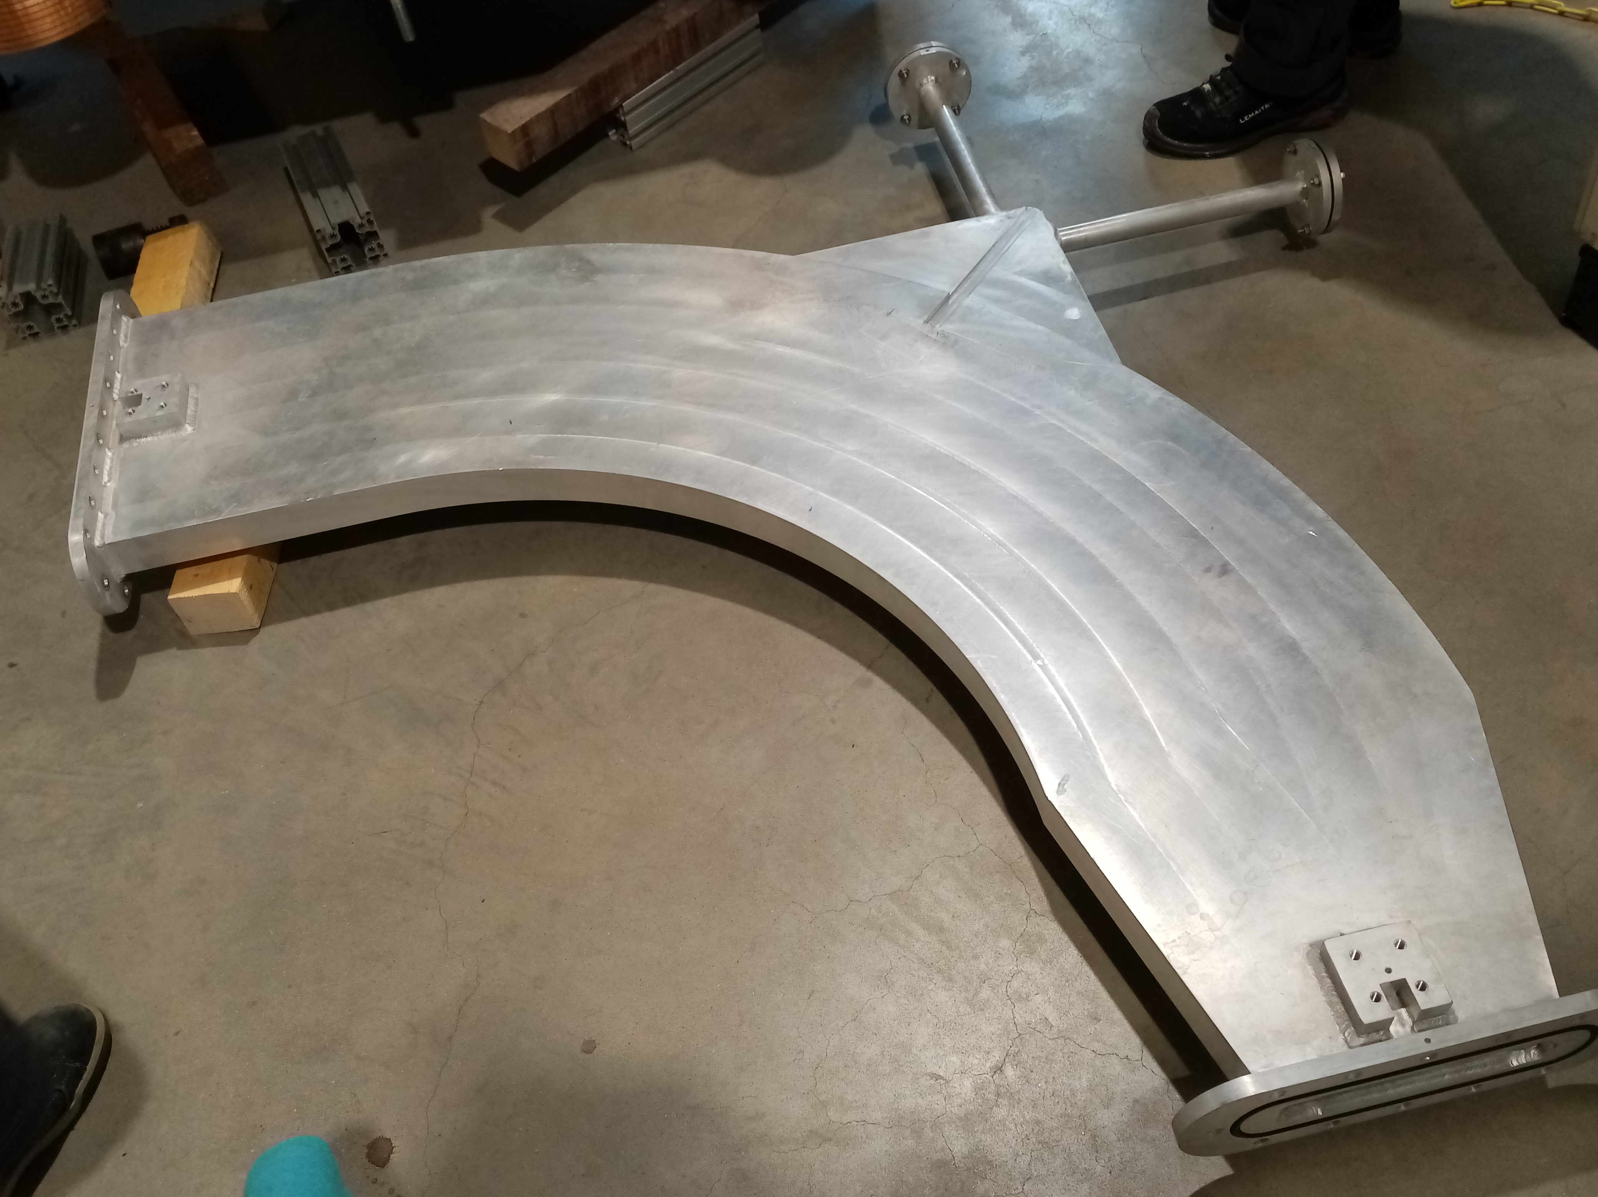
Améliorations pour le HRS
Modification des pôles du HRS
légère courbure de la face de sortie du premier
dipôle et de la face d’entrée du deuxième dipôle
➔ ➔ correction d’un effet sextupôlaire introduit
par les dipôles
des codes différents donnaient des corrections
différentes
➔ ➔ correction de la moitié de l’effet….
pôle

Slide 8
Planning DESIR actuel
31/10/2025 : livraison bâtiment
31/12/2025 : installation complète de la ligne LT dans salle à piliers
15/05/2026 : installation GPIB
21/07/2026 : installation RFQ1P (SHIRaC)
03/11/2026 : installation HRS
installation PIPERADE
26/02/2027 : installation RFQ MORA
14/06/2027 : installation LINO
installation source ion stable
14/01/2028 : installation HINA
20/05/2028 : installation MORA
Workshop LOI : printemps 2026
Première expérience radioactive : décroissance beta-gamma avec un faisceau SPIRAL1

Slide 9
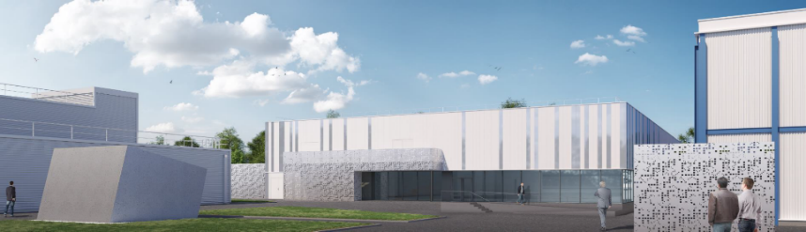
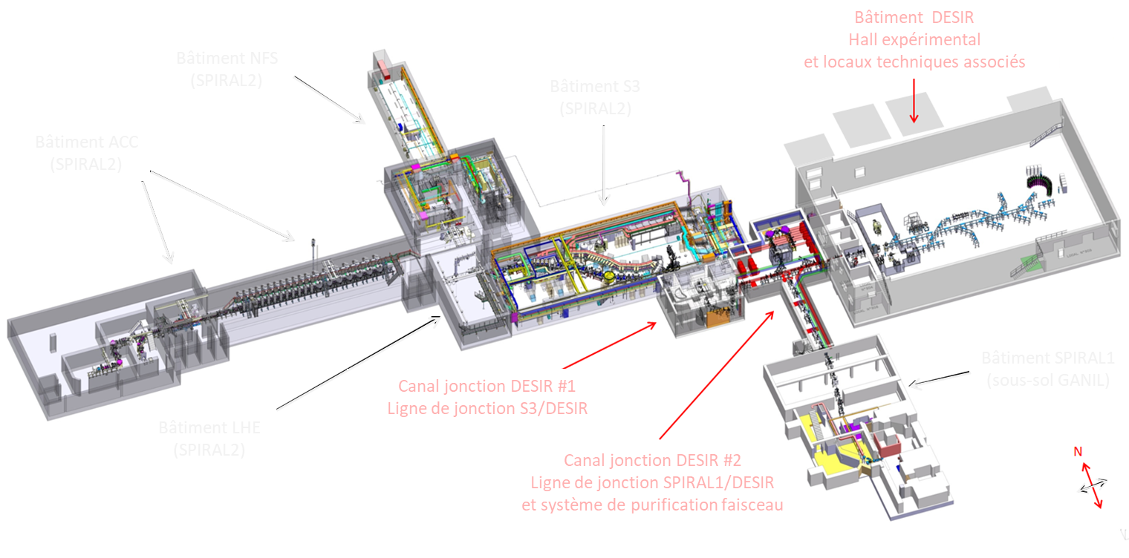
DESIR
Merci pour votre attention

